Slide 1
Сплавы с заданным температурным коэффициентом линейного расширения
(ТКЛР)
Группа АЭС 2
Материаловедение
Задание на 11.12.25
Изучить материал лекции, сделать краткий конспект

Slide 2
ТКЛР
Температурный коэффициент линейного расширения (ТКЛР) — характеристика, которая указывает, во сколько раз изменятся линейные размеры или объем изделия при неизменном давлении и повышении температуры на 1°К. Для сталей с заданным ТКЛР эта величина является регламентированной, что позволяет точно вычислять линейные размеры деталей из прецизионных сплавов при использовании их в определенных температурных режимах.

Slide 3
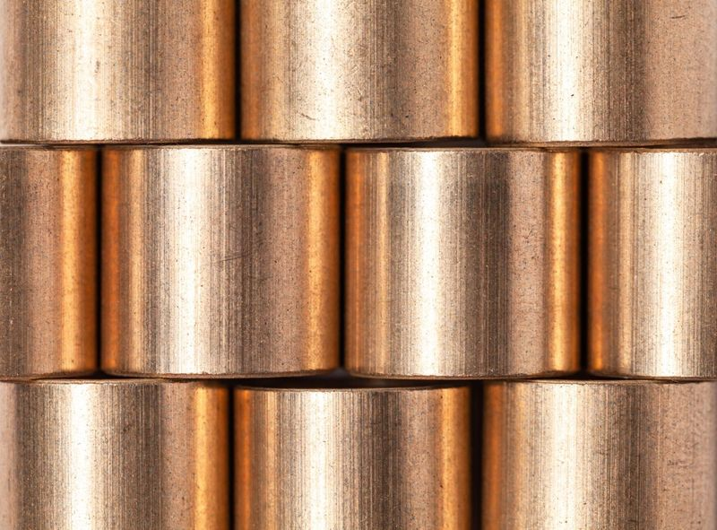
Классификация
Прецизионные сплавы с заданным ТКЛР разбиваются на группы в соответствии с их магнитными свойствами: ферромагнитные металлы и немагнитные стали. Внутри групп они делятся на подгруппы по значению ТКЛР.

Slide 4
Среди сплавов, с заданным показателем теплового расширения выделяют несколько химических систем:
Железоникелевая и железохромовая системы являются основой для магнетиков, средний, минимальный и низкий коэффициент расширения.
Система на основе хрома с легирующими включениями (железо, марганец, тантал, рений) – база для немагнитных сплавов. Сплавы этой системы обладают минимальными и низкими показателями теплового расширения.
Сплавы на базе никеля с добавками молибдена, хрома, вольфрама и марганца, обладают средним ТКЛР.
Сплавы системы марганец–никель–медь имеют высокий тепловой коэффициент расширения.
Сфера использования прецизионных сплавов данной категории зависит от значения коэффициента термического расширения. Этот показатель подразделяется на наиболее низкий, малый, средний и максимальный.
Изучить таблицу: https://vk.com/doc-194037557_691019212?hash=kdNpQZ5zn47qErVzlknfbplEwXNrMo9uoK0yaodlbcX&dl=borcKjRHQTxZy0ZWwlZGD8TKCPvooMxLSLhq8Ckjzf4

Slide 5
Ферромагнитные материалы:
с минимальным температурным коэффициентом — железо-никелевые сплавы с содержанием никеля от 30 до 40%, при рабочей температуре до 100°С их температурный коэффициент не превышает 3,5·10⁻⁶ K⁻¹;
с низким и средним ТКЛР — железо-никелевые материалы с добавлением кобальта, меди или хрома, первые имеют коэффициент от 3,0-7,0·10⁻⁶ K⁻¹, вторые — 5,5-12·10⁻⁶ K⁻¹

Slide 6
Немагнитные материалы
с высоким ТКЛР — изготавливаются с добавлением марганца, обладают температурным коэффициентом выше 15·10⁻⁶ K⁻¹ в температурном диапазоне 20-200°С, отличаются хорошей пластичностью и повышенной прочностью;
с низким — имеют никелевую основу, легируют медью, вольфрамом, молибденом, титаном, хромом, обладают высокой коррозийной и жаростойкостью, температурный коэффициент составляет от 6 до 14·10⁻⁶ K⁻¹ в диапазоне –80…+900°С.
Вне зависимости от ТКЛР все прецизионные немагнитные материалы отличаются высокой упругостью и устойчивостью к механическим воздействиям

Slide 7
Особенности сплавов с заданным ТКЛР
Главные факторы, которые влияют на характеристики сплавов с заданным ТКЛР — это их химический состав и технология производства. Для достижения требуемого значения температурного коэффициента к базовым металлам добавляют вольфрам, бериллий, кобальт, медь, титан, марганец, хром, алюминий, ванадий или молибден.
Концентрация легирующих элементов напрямую влияет на температурный коэффициент линейного расширения. К примеру, медь и кобальт увеличивают температурный диапазон стабильности ТКЛР, а хром, наоборот, уменьшает его.
Требуемое значение коэффициента в ферромагнитных сталях достигается путем уменьшения или увеличения количества никеля в сплаве. Например, инвар — железо-никелевый сплав с содержанием никеля 35-36% (сталь марки 36Н) — имеет диапазон рабочих температур −100…+100 °C. При увеличении количества никеля до 42% получается платинит (сплав 42Н), который сохраняет свои свойства при температурах уже до 300°С.

Slide 8
При изготовлении сплавов с низким ТКЛР для стабилизации параметров во времени применяется один из методов последующей обработки:
выдержка на протяжении 48 часов при температуре 95°С;
отжиг на протяжении 1 часа при 315°С;
закалки при температурах от 830 до 870°С.
При производстве металлов с более высокими коэффициентами применяется закалка при 1 100…1 150°С с последующим охлаждением в воде. Также может использоваться отжиг при температурах до 1 050°С.
Выпускаются сплавы с заданным температурным коэффициентом в виде прутка, проволоки, холоднокатаной ленты, полосы и трубы.

Slide 9
Области применения прецизионных сплавов с заданным ТКЛР
Разработка новых прецизионных сплавов с заданными тепловыми свойствами оказала высокое влияние на развитие технологий в области радио- и криогенной техники, а также квантовой электроники. Там, где даже минимальное влияние магнитных полей ферромагнитных материалов оказалось недопустимым, широкое применение нашли немагнитные металлы с минимальным ТКЛР: марки сталей 72ТФ, 75ТМ, 75НМ-ВИ, 76НХВГ93ЦТ, 80НМВ, 80HMBX3, 95ХК и 96Х.
Немагнитные прецизионные сплавы с высоким ТКЛР (56ДГНХ, 70ГНДХ) используют при изготовлении термобиметаллов.
Ферромагнитные материалы с минимальным температурным коэффициентом применяют в метеорологии, геодезии, при обустройстве потенциально опасных трубопроводов.
Сплавы с низким и средним ТКЛР используются для спайки с керамикой и стеклом. К примеру, такой материал как ковар (29НК) изготовляется на Петербургском заводе прецизионных сплавов в виде холоднокатаной ленты. Его используют для вакуумно-плотных соединений в металлостеклянных и металлокерамических конструкциях при изготовлении деталей летательных аппаратов и космических спутников.

Slide 10
Для производства метрологических приборов, криогенного оборудования, радиоэлектронной аппаратуры и геодезических инструментов применяют сплавы с коэффициентом теплового расширения порядка 10⁻⁶ К⁻¹ и меньше. Показатель ТКЛР, приближённый к нулю, обеспечивает максимальную точность измерений приборов, а также требуется при изготовлении бескомпенсационных трубопроводов для перекачки сжиженного газа.
Ферромагнетики с минимальным коэффициентом теплового расширения широко используются в приборостроении для элементов высокоточных измерительных инструментов, в метрологии и геодезии в качестве составных частей термочувствительных материалов, в газовых лазерах, в магистралях для жидких криогенных сред и т. д. Сплав выбирается с учётом ТКЛР и механической устойчивости к фазовым превращениям в диапазоне рабочих температур.
Сплавы с низким и средним коэффициентом термического расширения широко применяются в изготовлении электровакуумных устройств (электронные лампы, электронно-лучевые трубки, магнетроны). Марка сплавов выбирается в соответствии с величиной коэффициента теплового расширения других материалов, спаи с которыми планируется получить, а также на основании требований к эксплуатационным и физическим характеристикам.

Slide 11
С активным развитием радиоэлектронной отрасли, в том числе квантовой электроники, криогенной промышленности, сформировалась потребность в сплавах на немагнитной базе с минимальным коэффициентом линейного расширения. Сплавы железа с никелем, обладающие ферромагнитными свойствами, не могут быть использованы в некоторых устройствах, так как магнитное поле с наводками остаточного магнетизма для них неприемлемо. Поэтому сегодня востребованы немагнитные материалы с минимальным ТКЛР в спаях со стеклом и керамикой, в том числе, работающих при высокой температуре. Применяются в качестве эталонных мер длины для дилатометров.

